Slide 1
Konstytucja 3 maja
Mateusz Sokołowski

Slide 2
Sytuacja międzynarodowa
W ówczesnej Polsce potrzebne są natychmiastowe reformy, ponieważ wiele wcześniejszych sejmów było zrywanych przez szlachtę przekupioną przez magnatów lub ówczesnych sąsiadów I RP. Dzięki temu nasze państwo zatrzymało się w rozwoju, co było na rękę innym mocarstwom.
Wtedy właśnie Rosja i Austria rozpoczynają wojnę z Turcją, w której obronie występują Anglia i Prusy.
Prusy dla swojej korzyści chcą sojuszu z Polską, jednak rządzący wtedy w naszym państwie Stanisław August Poniatowski nie zgadza się na to, sądząc, że pomagając Katarzynie II w wojnie z Turcją uzyska poparcie i zgodę na przeprowadzenie reform.

Slide 3
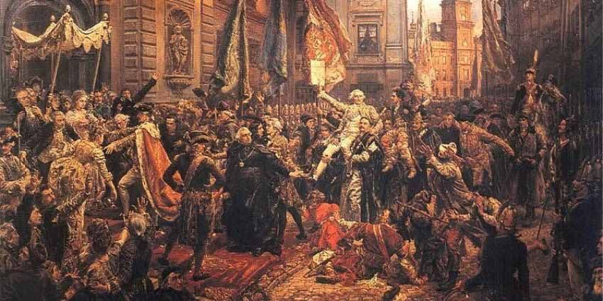
Początek Konstytucji
Konstytucja 3 maja (właściwie Ustawa Rządowa z dnia 3 maja) uchwalona 3 maja 1791 roku, ustawa regulująca ustrój prawny Rzeczypospolitej Obojga Narodów. Powszechnie przyjmuje się, że Konstytucja 3 maja była pierwszą w Europie i drugą na świecie (po konstytucji amerykańskiej z 1787 roku) nowoczesną, spisaną konstytucją.

Slide 4
Sygnotariusze
Stanisław Małachowski
Kazimierz Nestor Sapieha
Józef Kazimierz Kossakowski
Antoni Barnaba Jabłonowski
Szymon Kazimierz Szydłowski
Franciszek Antoni Kwilecki
Kazimierz Konstanty Plater

Slide 5
Główne postanowienia Konstytucji
Konstytucja majowa nie wprowadzała, jak amerykańska, równości praw obywateli. Prawa polityczne miała nadal szlachta, która posiadała majątek.
Ustawa usprawniła rządy w państwie, dzieląc władzę na prawodawczą (sejm), wykonawczą (Straż Praw ) i sądowniczą (sądy pierwszej instancji).
Odtąd uchwały miały zapadać większością głosów (a nie, jak wcześniej, jednogłośnie, co pozwalało zrywać sejmy).
Ministrowie byli wybierani do Straży Praw przez króla spośród najwyższych urzędników państwowych.
Sejm miał możliwość usunięcia ich poprzez wotum nieufności.

Slide 6
Ograniczono artykuły henrykowskie i wprowadzono dziedziczność tronu saskiej dynastii Wettinów.
Zmniejszono znaczenie sejmików .
Ograniczono również prawa tzw. gołoty szlacheckiej (nie posiadającej ziemi).
Konstytucja znosiła również liberum veto i wolną elekcję.
Zlikwidowany został podział na Koronę i Litwę. Polska stała się odtąd jednolitym państwem, monarchią konstytucyjną.
Jednym z postanowień było również złamanie zasady nieingerencji państwa w sprawy chłopów. Zostali oni wzięci pod opiekę, lecz tylko w zakresie, że wszelkie układy zawierane między nimi i dziedzicami nie mogły być samowolnie zmieniane.
Zagwarantowano też wolność osobistą przybywającym do kraju osadnikom.

Slide 7
Ustrój Rzeczypospolitej według Konstytucji 3 maja
Władza ustawodawcza - parlament jako najwyższy organ władzy wybierany na dwa lata, sejm zwoływany przez króla lub marszałka. Kompetencje sejmu: uchwalanie prawa, nakładanie podatków, kontrolowanie innych władz i instytucji. Co 25 lat mógł zbierać się sejm konstytucyjny-prawo zmiany konstytucji.
Władza wykonawcza -król i Straż Praw (rząd), w skład której wchodzili: prymas, pięciu ministrów, pełnoletni następca tronu bez prawa głosu, marszałek sejmu. Straż Praw kierowała administracją, podlegały jej komisje (policji, spraw wewnętrznych, interesów zagranicznych, wojny i skarbu). Król przewodniczący Straży, miał prawo nominacji biskupów, senatorów, ministrów, urzędników, oficerów; w razie wojny sprawował naczelne dowództwo nad wojskiem. Ministrowie, mieli obowiązek podpisywania każdego rozporządzenia własnoręcznie pod kontrolą Sejmu.
Władza sądownicza -sądownictwo zostało usprawnione. Ministrowie i wyżsi urzędnicy odpowiadali przed specjalnym sądem sejmowym. Sądownictwo szlacheckie zostało poddane sądom ziemiańskim.

Slide 8
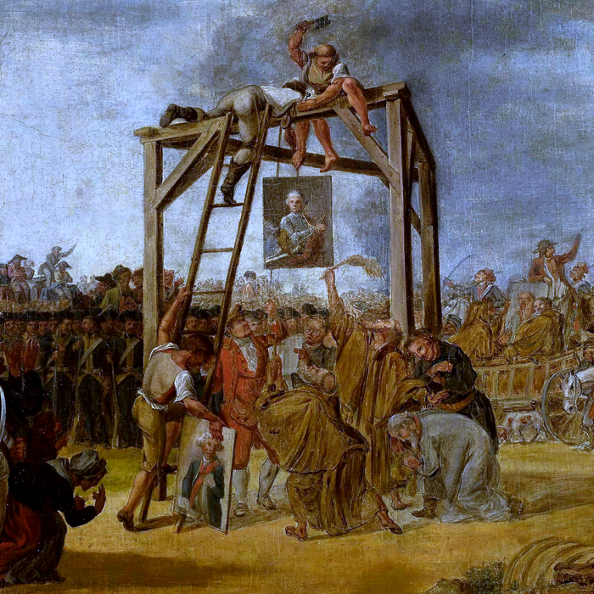
Skutki Konstytucji 3 maja
Przyjęcie Konstytucji 3 maja sprowokowało wrogość sąsiadów Rzeczypospolitej Obojga Narodów. Podczas wojny w obronie konstytucji, Polska zdradzona przez swojego pruskiego sprzymierzeńca Fryderyka Wilhelma II została pokonana przez Imperium Rosyjskie Katarzyny Wielkiej, sprzymierzonej z konfederacją targowicką – spiskiem
polskich magnatów przeciwnych
reformom osłabiającym ich wpływy.
Po utracie niepodległości w 1795 roku,
przez 123 lata rozbiorów, przypominała
o walce o niepodległość. Zdaniem dwóch
współautorów, Ignacego Potockiego
i Hugona Kołłątaja była "ostatnią
wolą i testamentem gasnącej Ojczyzny".

Slide 9
Święto 3 maja
Święto 3 maja 1791 roku dzień został uznany Świętem Konstytucji 3 maja. Obchody tego święta były zakazane podczas rozbiorów, a ponownie jego obchodzenie zostało wznowione w II Rzeczypospolitej w kwietniu 1919 roku. Święto Konstytucji 3 maja zostało zdelegalizowane przez hitlerowców i sowietów podczas okupacji Polski w czasie II wojny światowej, a po antykomunistycznych demonstracjach w 1946 r. nie było obchodzone w Polsce, natomiast zastąpione obchodami Święta 1 maja. W styczniu 1951 r. święto 3 maja zostało oficjalnie zdelegalizowane przez władze komunistyczne. W roku 1981 ponownie władze świętowały uchwalenie majowej konstytucji. Do roku 1989 w tym dniu często dochodziło w Polsce do protestów i demonstracji antyrządowych i antykomunistycznych. Po zmianie ustroju, od kwietnia 1990 r. Święto Konstytucji 3 maja należy do uroczyście obchodzonych polskich świąt. W roku 2007 po raz pierwszy na Litwie obchodzono święto Konstytucji 3 maja.

Slide 10
Dzieje obchodów
Po odzyskaniu niepodległości w 1918, rocznica Konstytucji 3 maja została uznana za święto narodowe uchwałą Sejmu Ustawodawczego z 29 kwietnia 1919. Po II wojnie światowej obchodzono je do 1946, kiedy w wielu miastach doszło do demonstracji studenckich. Święto to zostało oficjalne zniesione ustawą z 18 stycznia 1951 o dniach wolnych od pracy. Dopiero w roku 1981 ponownie władze świętowały to historyczne wydarzenie – świadczą o tym gazety codzienne z tego czasu m.in. „Trybuna Ludu”, „Głos Robotniczy”, „Życie Warszawy”. Tym samym w roku 1981 pierwszy raz po wojnie – i zaznacza to "Głos Robotniczy" z wydania 1-3.05.1981 – świętowano rocznicę Uchwały Majowej. Święto Narodowe Trzeciego Maja przywrócono ustawą z 6 kwietnia 1990 (weszła w życie 28 kwietnia). Pierwsze uroczyste obchody święta 3 maja w Warszawie na Placu Zamkowym w 1990 odbywały się w obecności prezydenta Wojciecha Jaruzelskiego.

